Slide 1
Front-End
Float и FlexBox3 на практике.

Slide 2
Свойство float
left Выравнивает элемент по левому краю, а все остальные элементы, вроде текста, обтекают его по правой стороне.
right Выравнивает элемент по правому краю, а все остальные элементы обтекают его по левой стороне.
none Обтекание элемента не задается.

Slide 3
Свойство clear
both Отменяет обтекание элемента одновременно с правого и левого края. Это значение рекомендуется устанавливать, когда требуется снять обтекание элемента, но неизвестно точно с какой стороны.
left Отменяет обтекание с левого края элемента. При этом все другие элементы на этой стороне будут опущены вниз, и располагаться под текущим элементом.
right Отменяет обтекание с правой стороны элемента.

Slide 4
FlexBox
Модуль Flexbox-лейаута ставит задачу предложить более эффективный способ вёрстки, выравнивания и распределения свободного места между элементами в контейнере, даже когда их размер неизвестен и/или динамический (отсюда слово «гибкий»).
Главная задумка flex-вёрстки в наделении контейнера способностью изменять ширину/высоту (и порядок) своих элементов для наилучшего заполнения пространства (в большинстве случаев — для поддержки всех видов дисплеев и размеров экранов). Flex-контейнер растягивает элементы для заполнения свободного места или сжимает их, чтобы предотвратить выход за границы.

Slide 5
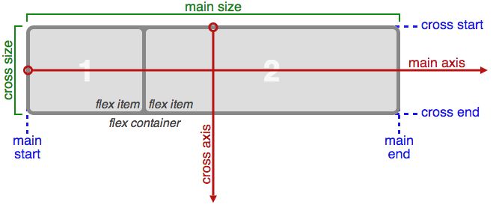
FlexBox

Slide 6
Flex-direction
Применяется к: родительскому элементу flex-контейнера.
flex-direction: row | row-reverse | column | column-reverse
row (по умолчанию): слева направо для ltr, справа налево для rtl;
row-reverse: справа налево для ltr, слева направо для rtl;
column: аналогично row, сверху вниз;
column-reverse: аналогично row-reverse, снизу вверх.

Slide 7
Flex-wrap
Применяется к: родительскому элементу flex-контейнера.
Определяет, будет ли контейнер однострочным или многострочным, а также направление поперечной оси, определяющей направление, в котором будут располагаться новые строки.
flex-wrap: nowrap | wrap | wrap-reverse
nowrap (по умолчанию): однострочный / слева направо для ltr, справа налево для rtl;
wrap: многострочный / слева направо для ltr, справа налево для rtl;
wrap-reverse: многострочный / справа налево для ltr, слева направо для rtl.

Slide 8
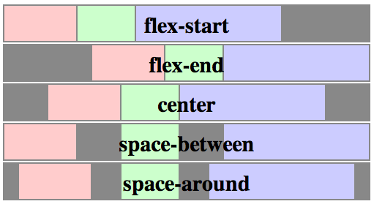
Justify-content

Slide 9
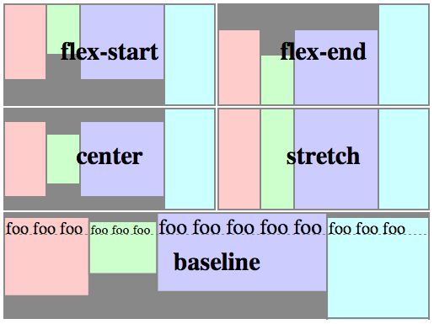
Align-items

